Slide 1
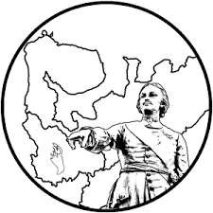
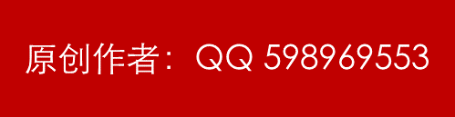
«На пути к российской державе: к 350-летию со дня рождения первого российского императора – Петра Великого»
VI краевой форум учителей истории
г. Армавир
29 апреля 2022
Внешняя политика России XVII – XVIII вв.: методика подготовки учащихся к оценочным процедурам
Кузьмина Эльвира Александровна
учитель истории и обществознания
МБОУ-СОШ №17
г.Армавир

Slide 2
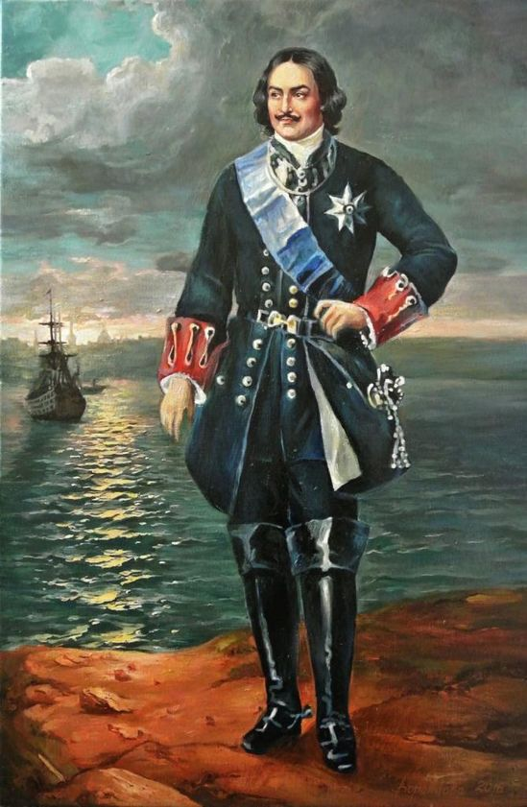
«Да, Пётр Великий сделал много для России. Смотришь и не веришь, считаешь и не досчитаешься»
(М.П. Погодин)

Slide 3
Типичные ошибки
Неверная синхронизация событий и эпохи (конкретной войны, времени заключения договора).
Неверная атрибуция географических объектов (названия городов не соответствуют эпохе).
Неверная атрибуция событий (соотнесение войны к другому историческому периоду).
Смешение событий, близких по времени, но относящихся к разным направлениям внешней политики или разным фронтам.
Игнорирование личностного фактора в истории (роли дипломатов, вклада конкретных полководцев в планирование и осуществление операций).
Не различают вклад исторических личностей при осуществлении коллективных действий (например, штурм Измаила, Северная война).
Неверная атрибуция текста, приводящая к полному
непониманию задания.

Slide 4
Типичные ошибки
Отсутствия навыка анализа текста, игнорирование информации, помещенной в тексте в явном виде.
Игнорирование «маркеров» - географических объектов, имён, терминов, указывающих на конкретное место, время, обстоятельства совершения описанных действий.
Неверная атрибуция карты, приписывание изображенных событий другой эпохе.
Отсутствие навыков работы с легендой к карте, игнорирование условных обозначений.
Контаминация данных о событиях, происходящих в одном и том же регионе (ливонская война и Северная война, Семилетняя война и наполеоновские войны, русско-турецкие войны).
Контаминация событий, происходивших в одном и том же месте, при их записи (например, осада Смоленска, Смоленская война, Смоленское сражение 1812 г. и 1941 г.)
Неверное указание эпохи или имени исторического деятеля (как результат ошибки атрибуции карты).

Slide 5
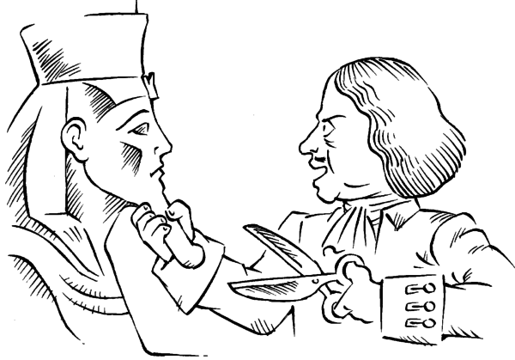
Типичные ошибки
Отсутствие навыка чтения карты и выделения информации, данной в явном виде.
Непонимание различий темы, сюжета и времени создания изображения.
Неверная атрибуция элементов изображения, приводящая к искажению понимания смысла.
Неумение переключаться между заданиями, составленными по различным временным пластам.
Сведение причин событий к личным интересам исторических деятелей («Петр Первый хотел ,,,).
Указание последствий не в историческом, а в личностном масштабе.
Непонимание разницы между итогом (результатом) и
последствиями событий (Мирный договор является
итогом, а не последствием войны!).

Slide 6
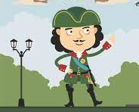
Тема внешней политики в заданиях ГИА с кратким ответом
Задание на знание фактов
Половина заданий на простое знание и воспроизведение фактов посвящена вопросам внешней политики России
 | ПРОЦЕССЫ (ЯВЛЕНИЯ, СОБЫТИЯ) |  | ФАКТЫ
А) | борьба с экспансией рыцарей-крестоносцев на северо-западных границах Руси | 1) | взятие Кашлыка казаками под командованием Ермака Тимофеевича
Б) | присоединение к России Западной Сибири | 2) | осада Плевны
В) | участие России в Первой мировой войне | 3) | Ледовое побоище
Г) | участие России в антифранцузских коалициях | 4) | битва при Молодях
 |  | 5) | Брусиловский прорыв
 |  | 6) | сражение при Аустерлице

Slide 7
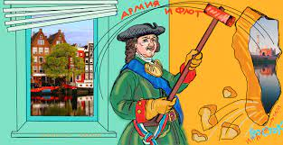
Тема внешней политики в заданиях ГИА с кратким ответом
Задание на знание фактов
Половина заданий на простое знание и воспроизведение фактов посвящена вопросам внешней политики России
 | СОБЫТИЯ |  | ГОДЫ
А) | отмена кормлений | 1) | 988 г.
Б) | начало Корейской войны | 2) | 1185 г.
В) | поход новгород-северского князя Игоря Святославича на половцев | 3) | 1556 г.
Г) | сражение при Кагуле | 4) | 1770 г.
 |  | 5) | 1950 г.
 |  | 6) | 1979 г.

Slide 8
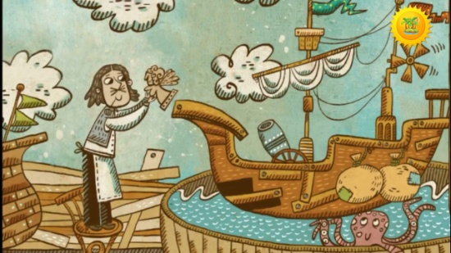
Тема внешней политики в заданиях ГИА с кратким ответом
Задание на знание фактов
Половина заданий на простое знание и воспроизведение фактов посвящена вопросам внешней политики России
Какие три из перечисленных сражений относятся к русско-турецким войнам второй половины XVIII в.? Запишите в таблицу цифры, под которыми они указаны.
Ответ:
1)сражение у деревни Лесная
2)Чесменское морское сражение
3)штурм крепости Измаил
4)морское сражение у мыса Гангут
5)сражение на реке Рымник
6)морское сражение у острова Гренгам

Slide 9

Тема внешней политики в заданиях ГИА с кратким ответом
Задание по модели «событие – участник»
При составлении данного задания используются факты военной истории и истории дипломатии
 | ФЛОТОВОДЦЫ |  | ВОЕННЫЕ СОБЫТИЯ
А) | Г.А. Спиридов | 1) | победа над шведами в Гангутском сражении
Б) | Ф.Ф. Ушаков | 2) | разгром турецкого флота в Чесменской бухте
В) | П.С. Нахимов | 3) | победа русского флота у мыса Калиакрия
Г) | Ф.М. Апраксин | 4) | разгром шведского флота у острова Гренгам
 |  | 5) | победа русского флота в Синопском сражении

Slide 10
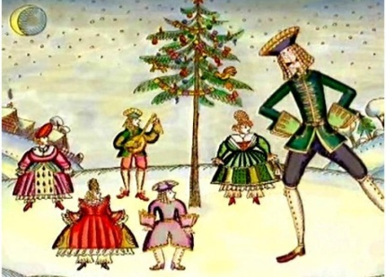
Тема внешней политики в заданиях ГИА с кратким ответом
Задание по модели «событие – участник»
При составлении данного задания используются факты военной истории и истории дипломатии
1) | присоединение к России Финляндии
2) | 1812 г.
3) | П.С. Нахимов
4) | 1790 г.
5) | Цусимское сражение
6) | Ф.Ф. Ушаков
7) | А.В. Суворов
8) | 1853 г.
9) | осада Плевны
Событие | Год | Участник
_________ (А) | 1877 г. | М.Д. Скобелев
Взятие Измаила | _________ (Б) | _________ (В)
Разгром турецкого флота при Синопе | _________ (Г) | _________ (Д)
_________ (Е) | 1905 г. | З.П. Рожественский

Slide 11
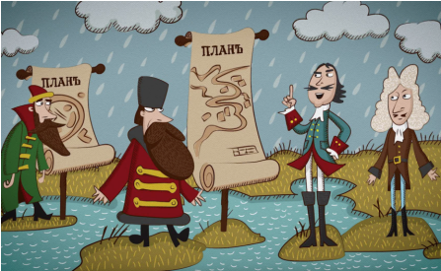
Тема внешней политики в заданиях ГИА с кратким ответом
Задание по исторической географии
Возможно использование географических объектов за пределами России (в первую очередь связанных со сражениями или заключением договоров)
Какие три из перечисленных событий относятся к русско-японской войне? Выберите три ответа и запишите в таблицу цифры, под которыми они указаны.
Ответ:
1)оборона Порт-Артура
2)подписание Сан-Стефанского договора
3)Брусиловский прорыв
4)Мукденское сражение
5)оборона Шипки
6)мирные переговоры в Портсмуте
К морским победам России в Северной войне относится сражение при
Ответ:
1)Гангуте
2)Синопе
3)Корфу
4)Чесме

Slide 12

Тема внешней политики в заданиях ГИА с кратким ответом
Задание по работе с историческими источниками
Факты внешней политики могут быть использованы для атрибуции текста
Прочтите отрывок из мирного договора и укажите десятилетие, когда он был подписан.
«Замок Кинбурн, лежащий на устье реки Днепра, с довольным округом по левому берегу Днепра и с углом, который составляют степи, лежащие между рек Буга и Днепра, остаётся в полное, вечное и непрекословное владение Российской империи.
…Крепости Еникале и Керчь, лежащие в полуострове Крымском, с их пристанями и со всем в них находящимся, тож и с уездами, начиная от Чёрного моря и следуя древней Керчинской границе до урочища Бугак, и от Бугака по прямой линии кверху даже до Азовского моря, остаются в полное, вечное и непрекословное владение Российской империи.
…Город Азов <…> вечно Российской империи принадлежать имеет».
Ответ:
1720-егг.
1730-егг.
1750-егг.
1770-егг.

Slide 13
Тема внешней политики в заданиях ГИА с кратким ответом
Задание по работе с историческими источниками
Факты внешней политики могут быть использованы для атрибуции текста
Внимательно прочитайте текст задания и выберите верный ответ из списка
Прочтите отрывок из повести.
«А ещё сказывали нам те языки про урон в людях своих, сколько побито их от рук наших под Азовом-городом. Из главных сил их побито у них одних мурз и татар и янычар девяносто шесть тысяч… А нас всего, казаков, в осаде сидело в Азове только 7367 человек. А те, кто уцелел из нас, холопов государевых, после осады, все изранены. Нет ни одного у нас человека целого, ни одного, кто бы не пролил крови своей, в Азове сидя во имя Божие, за веру христианскую. А теперь мы всем войском у государя царя и великого князя всея Руси _____________ просим милости. Просим мы, холопы его, сидевшие в Азове, и те, кто по Дону живёт в городках своих, чтоб велел он принять из рук наших ту свою государеву вотчину – Азов-город… Тем Азовом-городом защитит он, государь, от войны всю свою Украину, не будет войны… до веку, как сядут наши в Азове-городе.
И после от тех же атаманов и казаков приписано в грамоте, что надобно им в Азов для осадного сидения 10 000 людей, 50 000 пудов всяких припасов, 20 000 пудов пороха, 10 000 мушкетов, а денег на то всё надобно 221 000 рублей.
В нынешнем же 7150 году, по прошению и посольству царя турецкого Ибрагима-султана, государь царь и великий князь ________________ пожаловал его, царя турецкого Ибрагима-султана, и велел донским атаманам и казакам Азов-город покинуть».
Используя отрывок и знания по истории, выберите в приведённом списке три верных суждения. Запишите в таблицу цифры, под которыми они указаны.
Ответ:
1)Царь, имя которого пропущено в отрывке, – представитель династии Романовых.
2)Описанные в отрывке события произошли на территории Крымского полуострова.
3)В руководстве казачьих отрядов, о действиях которых идёт речь в отрывке, принимали участие Иван Кольцо и Ермак Тимофеевич.
4)По мнению авторов послания, крепость, об осаде которой идёт речь в тексте, имеет ключевое значение для обеспечения безопасности южных районов Российского государства.
5)Город, об осаде которого идёт речь в отрывке, вошёл в состав Российского государства в XIX в.
6)Потери противника, по данным авторов послания, более чем в 10 раз превосходили численность оборонявшихся в крепости казаков.

Slide 14
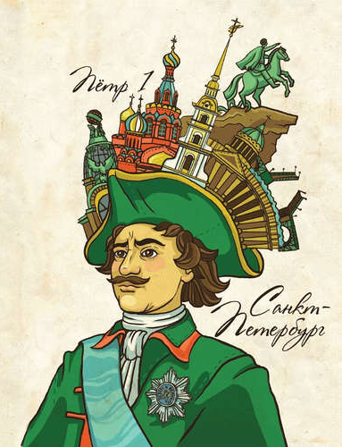
Тема внешней политики в заданиях ГИА с кратким ответом
Задание по работе с исторической картой
1.Факты внешней политики могут быть предметом карты или использованы для атрибуции карты.
2.Использование фактов внешней политики для атрибуции карты.
3.При составлении данного задания используются факты
военной истории и истории дипломатии.

Slide 15
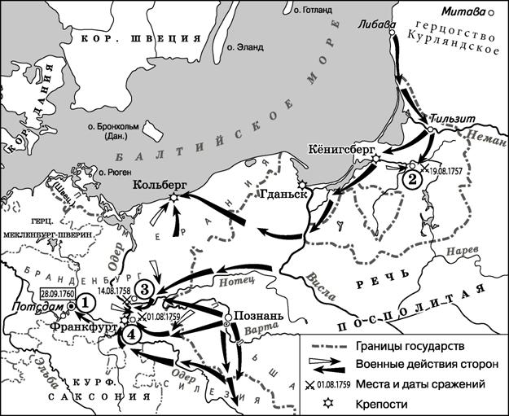
Тема внешней политики в заданиях ГИА с кратким ответом
Задание по работе с исторической картой
Задание №1. Введите ответ в поле ввода
Заполните пропуск в предложении: «Россия прекратила участие в военных действиях, обозначенных на схеме, заключив мир со своим противником в тысяча семьсот ______________ году». Ответ запишите словом (сочетанием слов).
Шестьдесят втором
Задание №2. Введите ответ в поле ввода
Укажите название города, обозначенного на схеме цифрой «1».
Берлин
Задание №3. Введите ответ в поле ввода
Заполните пропуск в предложении: «Первое по времени из обозначенных на схеме сражений российской армии произошло на территории Восточной ____________».
Пруссии

Slide 16
Тема внешней политики в заданиях ГИА с кратким ответом
Задание по работе с исторической картой
Задание №4. Внимательно прочитайте текст задания и выберите верный ответ из списка
Какие суждения, относящиеся к схеме, являются верными? Выберите три суждения из шести предложенных. Запишите в таблицу цифры, под которыми они указаны.
Ответ:
1)Основным противником России в событиях, обозначенных на схеме, была Германская империя.
2)На схеме обозначен город, где в начале XIX в. был подписан русско-французский мирный договор.
3)В результате сражения около города, обозначенного цифрой «4», продвижение российских войск было остановлено.
4)На схеме подписано название герцогства, правительница которого была приглашена на российский престол.
5)В сражениях, обозначенных на схеме цифрами «2» и «3», главнокомандующим российской армией был А.В. Суворов.
6)На схеме обозначена река, на которой 25 апреля 1945 г. встретились американские и советские войска.

Slide 17
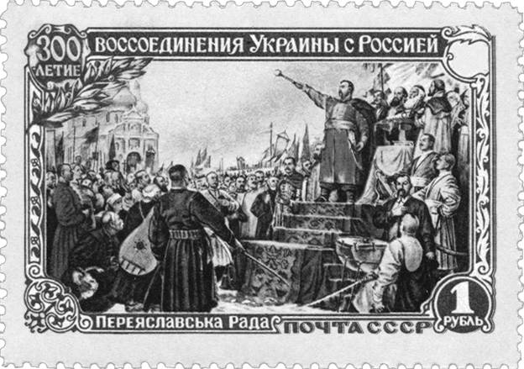
Тема внешней политики в заданиях ГИА с развернутым ответом
Задание по работе с изображениями
При формулировании обоснования ответа могут быть использованы факты внешней политики
Задание.
Назовите исторического деятеля, изображенного на марке.
В каком году выпущена марка? Приведите одно любое обоснование.

Slide 18
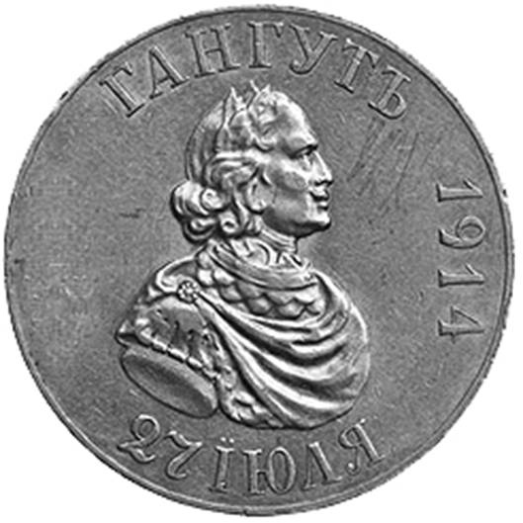
Тема внешней политики в заданиях ГИА с кратким ответом
Задание по работе с изображениями
При формулировании обоснования ответа могут быть использованы факты внешней политики
Задание №1. Внимательно прочитайте текст задания и выберите верный ответ из списка
Какие суждения о данном изображении являются верными? Выберите два суждения из пяти предложенных. Запишите в таблицу цифры, которыми они обозначены.
Ответ:
1)Данная памятная монета выпущена в честь 100-летия события, которому она посвящена.
2)Данная монета выпущена в канун начала русско-японской войны.
3)На данной монете изображён профиль первого российского императора.
4)Событие, которому посвящена данная монета, произошло в годы Семилетней войны.
5)Событие, которому посвящена данная монета, стало первой крупной победой российского военного флота над сильным противником.

Slide 19
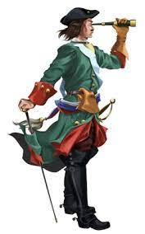
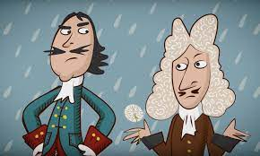
Тема внешней политики в заданиях ГИА с развёрнутым ответом
Ответы на вопросы с использованием знаний фактов внешней политики
Задание с развернутым ответом
Эта война началась с поражения русской армии, осаждавшей вражескую крепость. Русская армия вынуждена была отступить, понеся людские потери и лишившись артиллерии. Однако неудача не испугала русского царя; война, длившаяся более 20 лет, завершилась победой России и подписанием выгодного для нашей страны мирного договора. Назовите войну и русского царя, о которых идёт речь. Укажите любое одно из условий мирного договора, завершившего эту войну. Назовите любое одно последствие этой войны.

Slide 20

Методические рекомендации
Активизация работы с атласом в процессе изучения вопросов внешней политики.
Составление заданий по поиску, относящихся к одной и той же локации в разные исторические периоды (Нарва).
Поиск заданных географических объектов синхронно на исторической и современной карте.
Составление карт (схем) действий конкретных личностей (полководцев) в ходе войн.
Тренинг заданий по атрибуции событий и исторических деятелей через датировки.
Акцентирование внимания на конкретных действиях исторических личностей (работа с воспоминаниями и очерками).
Активизация работы с хрестоматией, параллельное чтение документов и учебника.
Выполнение заданий на выделение «маркерных» слов в тексте.
Самостоятельная работа учащихся с текстом, отбор фрагментов, несущих информацию, позволяющую четко датировать документ (с точностью до года, десятилетия).
Активизация работы с атласом и контурной картой
(вне зависимости от класса).

Slide 21
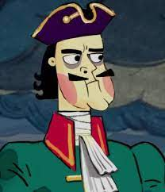
Методические рекомендации
Тренинг заданий с «пустой» контурной картой, определение эпохи по очертаниям границ.
Подбор «проблемных» карт по сюжетам, не находящимся в центре внимания учебников (русско-шведские войны, русско-персидские войны, отношения с Китаем и Японией).
Составление списков войн и договоров с указанием их участников или результатов.
Отработка заданий для разных эпох на одной и той же карте (например, русско-турецкие войны).
Самостоятельное составление учащимися заданий по поиску информации, представленной на карте в явном (открытом) виде.
Создание базы данных изображений по определённым темам (марки, плакаты, монеты).
Использование в работе изображений с частично скрытой информацией (ретушь).
Выполнение заданий по поиску максимального количества «маркерных» элементов изображения.
Составление памяток выполнения заданий (например, событие-следствие не может быть частью события-причины; мирный договор может быть причиной войны,
но не следствием её; между событием-причиной и событием-следствием
может пройти значительный промежуток времени).

Slide 22
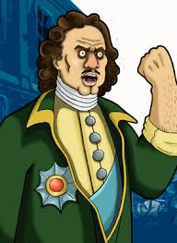
Методические рекомендации
В отработке умений использовать
Открытый банк заданий ФИПИ (ОГЭ и ЕГЭ),
сборники издательства «Национальное образование»:
типовые экзаменационные варианты - 30
типовые экзаменационные варианты - 10
сборники из серии «Отличный результат»
Воспитательный потенциал блока тем по внешней политике.

Slide 23


